Slide 1
Compressed Network Communication
Florzinha 1, 2, 3 [Project]

Slide 2
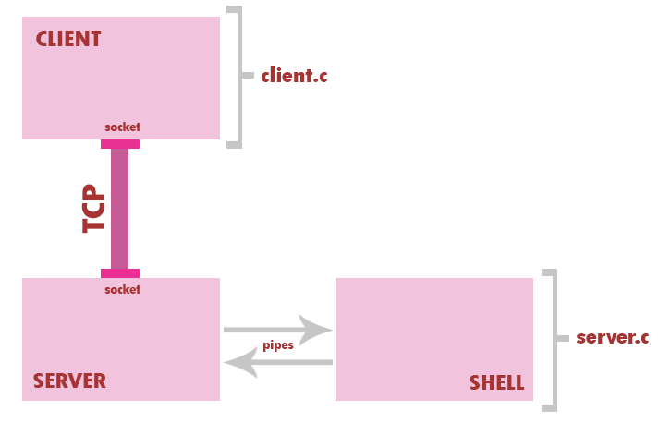
Cliente & Servidor
BigPicture
1

Slide 3
CLIENT.C
2
O programa cliente abrirá uma conexão com um servidor (a porta deverá ser especificada com o parâmetro de linha de comando --port) em vez de enviá-lo diretamente para um shell.
O cliente deve então enviar a entrada do teclado para o soquete (enquanto ecoa para o monitor), e a entrada do soquete para o monitor;
O cliente possui algumas opções que devem ser passadas como parâmetro na execução como por exemplo:
--log, que gera um registro .txt dos dados enviados pelo soquete;
--compress, para realizar a compactação dos dados;
--port abre uma conexão com o servidor na porta especificada;
--hostname, define o nome do host que sempre é usado o localhost;
--ajuda, para exibir todas a opções anteriores;

Slide 4
SERVER.C
3
O processo é executado em um soquete de rede com a porta especificada pelo o parâmetro port;
Ao se conectar com o cliente, recebe os comandos dele, atende os comando, em seguida os envia para o shell;
Ele sempre aceitara uma conexão e quando ela for feita é criado um fork do processo filho que executa um shell para processar os comandos recebidos;
O stdin/stdout/stderr é redirecionado do processo shell para as extremidades apropriadas do pipe;

Slide 5
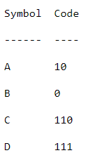

ZLIB
4
Para a compressão dos dados foi utilizada a biblioteca zlib;
Método Deflate = LZ77 + Huffman;
Ex.: PNG e ZIP;
Fonte: https://www.w3.org/Graphics/PNG/RFC-1951

Slide 6
IMPLEMENTAÇÃO
5
Linguagem c;
Bibliotecas do linux;
Como foi compilado
Sistema operacional: Fedora 29
Compilador: gcc version 8.3.1
GNU Make 4.2.1
Comando no terminal para execução
Cliente
./lab1b-client --p 12000 --l teste.txt --h localhost --c
Servidor
./lab1b-server --p 12000 --c

Slide 7
REFERÊNCIAS
6
Sockets Tutorial:
<http://www.cs.rpi.edu/~moorthy/Courses/os98/Pgms/socket.html>
Zlib:
<https://www.zlib.net/manual.html>
<https://www.zlib.net/zlib_how.html>
Compressed Network and Communication:
<https://github.com/michfit/Compressed-Network-and-Communication.git>
<https://gist.github.com/arq5x/5315739>

Slide 8



7
Agradecimentos

